Slide 1

Исполнитель: Парусов В.А. Руководитель: Васильев А.А.
Peter the Great
Saint-Petersburg Рolytechnic University
Constant DIP GPU Driven Rendering Pipeline
Обзор спринта
15 .02.23

Slide 2
Постановка задачи
Уменьшить зависимость скорости отрисовки трехмерных сцен от производительности центрального процессора
Предложить архитектуру графического конвейера использующего константное количество вызовов отрисовки относительно количества объектов сцены
Оценить производительность предложенного конвейера

Slide 3
Необходимость Refactor-а
Итог из прошлого спринта – проблемы с производительностью
Основные проблемы:
Долгая обработка физики
Множественные копирования матриц
Пересчёты иерархии
Громоздкий код с большим количеством дублирований
Вывод: Нужен тотальный рефактор, учитывающий все ошибки, с которыми я уже столкнулся.

Slide 4
Новая архитектура
Движок
Менеджеры
Рендер
Физика
Модели
Анимации
Проходы
Подсистемы
Диаграмма устройства проекта

Slide 5
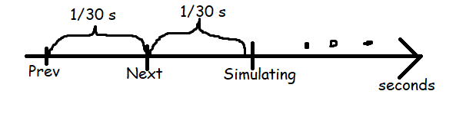
Физика
Была проблема
Долгая обработка физики
Теперь физика работает с константным tick-ом
Появилась интерполяция между кадрами
Изображение для пояснения работы системы физики

Slide 6
Модели и Анимации
Модели и Анимации грузятся не напрямую из Assimp-а, а из промежуточного типа данных, который может быть просто сериализован в бинарный файл, для ускорения загрузок.

Slide 7
Рендер: Проходы
Проход – набор команд отрисовки/вызовов вычислительных шейдеров, необходимых для выполнения конкретной задачи
Проходы имеют строгий порядок и выполняются линейно
Все проходы можно разделить на 3 категории
Pre-process - проходы выполняющиеся до основной отрисовки объектов.
Render pass – проходы рисующие все объекты сцены
Post-process – проходы улучшающие полученное изображение

Slide 8
Рендер: Проходы
Frustum culling
Depth
Occlusion culling
Opaque albedo
Skybox
OIT: Fill per-pixel lists
OIT : Draw sorted
Luminance calculation
Tonemap + SRGB
FXAA
Debug: AABB visualization
Debug: Hierarchy visualization
Dear IMGUI
Диаграмма проходов

Slide 9
Рендер: Pre-pass проходы
Frustum culling – откидывает все объекты, не попадающие в пирамиду видимости
Depth - отрисовка глубины и построение Hier-depth
Occlusion culling - откидывает все перекрываемые объекты
Frustum culling
Depth
Occlusion culling
Диаграмма prepass проходов

Slide 10
Рендер: Render pass проходы
Opaque albedo – откидывает все не отброшенные непрозрачные объекты
Skybox – Отрисовка кубической карты «неба»
OIT: Fill per-pixel lists – отрисовка всех прозрачных, в (индивидуальные для каждого пикселя) списки.
OIT: Draw sorted – сортировка упомянутых списков и отрисовка результирующего цвета.
Opaque albedo
Skybox
OIT: Fill per-pixel lists
OIT : Draw sorted
Диаграмма render pass проходов

Slide 11
Рендер: Post-process проходы
Luminance calculation – подсчёт средней яркости изображения
Tonemap + SRGB – применение tonemapping-а и перевод изображения в sRGB
Tonemap + SRGB
FXAA
Debug: AABB visualization
Debug: Hierarchy visualization
Dear IMGUI
Luminance calculation
Диаграмма post-process проходов

Slide 12
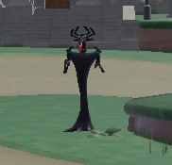
Рендер: Post-process проходы
FXAA – применение алгоритма сглаживания Fast approXimate Anti-Aliasing (Lottes T. FXAA-Whitepaper //Nvidia. – 2009.)
Исходное изображение
Без FXAA
С FXAA
Tonemap + SRGB
FXAA
Debug: AABB visualization
Debug: Hierarchy visualization
Dear IMGUI
Luminance calculation
Диаграмма post-process проходов

Slide 13
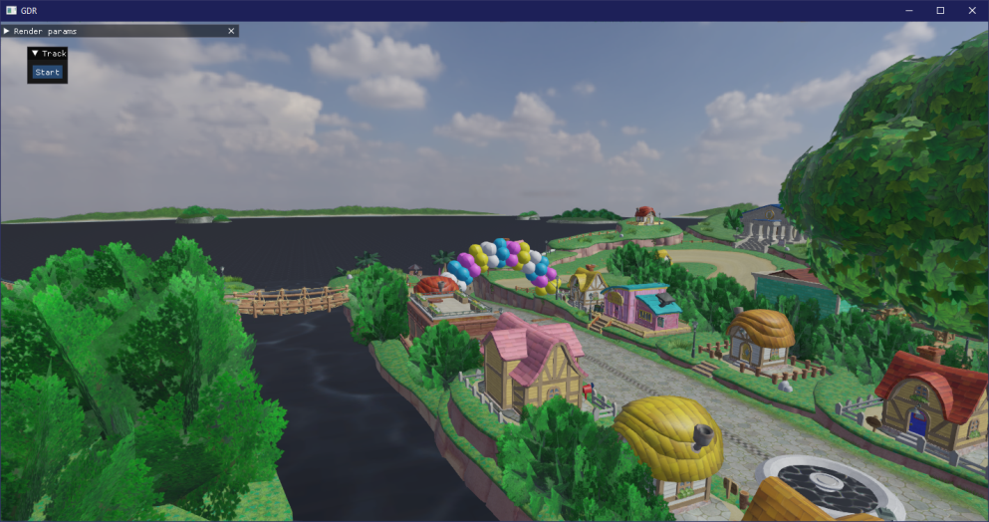
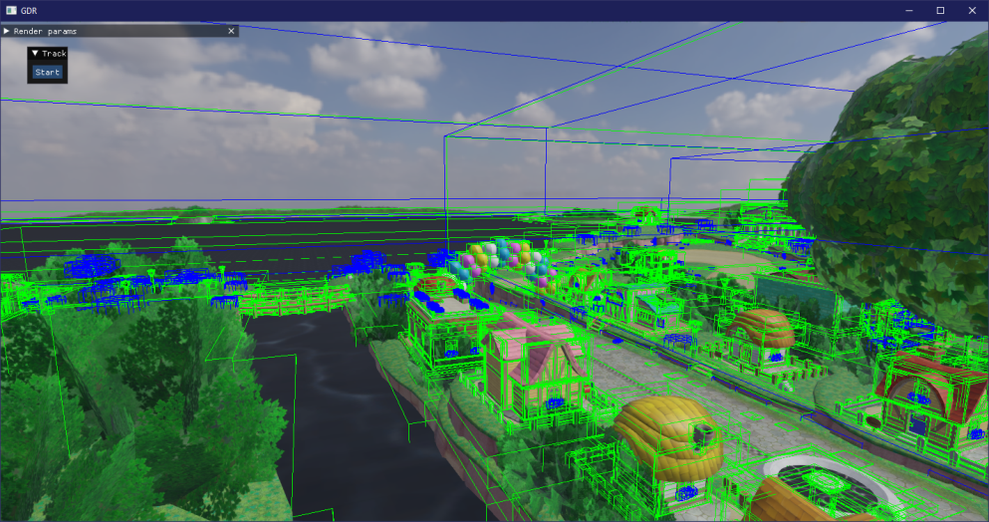
Рендер: Post-process проходы
Debug: AABB visualisation – Визуализация ограничивающих объемов
Исходная сцена
Визуализация ограничивающих объемов
Tonemap + SRGB
FXAA
Debug: AABB visualization
Debug: Hierarchy visualization
Dear IMGUI
Luminance calculation
Диаграмма post-process проходов

Slide 14
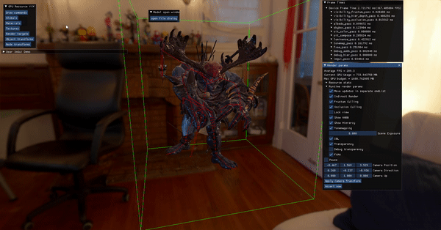
Рендер: Post-process проходы
Debug: Hirerarchy visualization – Визуализация иерархии
Tonemap + SRGB
FXAA
Debug: AABB visualization
Debug: Hierarchy visualization
Dear IMGUI
Luminance calculation
Диаграмма post-process проходов

Slide 15
Рендер: Post-process проходы
Dear IMGUI –Отрисовка User Interface
Tonemap + SRGB
FXAA
Debug: AABB visualization
Debug: Hierarchy visualization
Dear IMGUI
Luminance calculation
Диаграмма post-process проходов

Slide 16
Рендер: Подсистемы
Подсистема– абстракция, отвечающая за хранение и обновление и работу с некоторыми данными
Почти все подсистемы имеют общий интерфейс

Slide 17
Рендер: Отступление
Для более оптимальной работы с данными и для унификации интерфейсов, было введен класс Resource Pool
Он представляет собой пул, который создаёт соответствующий ему SRV на GPU и обновляет его
Обновление идёт чанками, причём если несколько чанков стоят последовательно, то они объединятся.
Пользователю выдаётся уникальный индекс, соответствующий индексу в пулле
Пулл поддерживает добавление и удаление в реальном времени

Slide 18
Рендер: Подсистемы
Bone Mapping
Draw Commands
Geometry
Textures
Node Transforms
Object Transforms
Environment
Globals
Lights
Luminance
Materials
OIT
Render Targets
Cube textures
Список всех подсистем рендера

Slide 19
Рендер: Подсистемы трансформаций
Для поддержки Skinning и более оптимального обсчёта, все трансформации были разбиты на «трансформации узлов» и «трансформации объектов».
При отрисовке объекта, сначала применяем «трансформации узлов» - имеющие иерархию, затем «трансформации объектов».
При таком подходе можно «двигать» объекты, не пересчитывая их иерархию.
Для подсчёта Culling-а используются только «трансформации объектов»
Обе подсистемы являются Resource Pool-ами
Node Transforms
Object Transforms
Список подсистем трансформаций рендера

Slide 20
Рендер: Подсистемы геометрии
Для поддержки Instancing-а, геометрия была разделена на 2 разных подсистемы
Geometry – подсистема отвечающая за загрузку вершинных и индексных буферов на GPU
Bone Mapping – подсистема, которая ставит в соответствие индексам костей из вершинного буфера в элементы из Node Transforms
Таким образом можно использовать одну геометрию, на несколько объектов.
Обе подсистемы являются Resource Pool-ами
Bone Mapping
Geometry
Список всех подсистем геометрий

Slide 21
Рендер: Подсистема материалов
Материалы необходимы для задания разных атрибутов освещения
Поддерживается несколько видов материалов
Color – вывод просто цвета, без освещения
Phong – подсчёт освещения по модели Блинна-Фонга
CookTorrance_Metalness - подсчёт освещения по PBR модели Кука-Торренса, используя коэффициенты metalness/roughness
CookTorrance_Specular - подсчёт освещения по PBR модели Кука-Торренса, используя коэффициенты specular/glossiness
Подсистема является Resource Pool-ом
Materials
Список подсистем материалов

Slide 22
Рендер: Подсистема команд
Вводится понятие команды отрисовки, как набор из:
Геометрии из подсистемы Geometry
Трансформации из подсистемы Object Transforms (Опционально)
Материала из подсистемы Materials (Опционально)
Маппинга из Bone Mapping (Опционально)
Данная подсистема хранит все команды отрисовки по разным фильтрам
All – все команды
OpaqueAll – все команды отрисовки непрозрачных
TransparentAll – все команды отрисовки прозрачных
OpaqueFrustumCulled –команды отрисовки непрозрачных, попадающие в пирамиду видимости
OpaqueCulled –команды отрисовки видимых непрозрачных
TransparentCulled - команды отрисовки видимых непрозрачных
Фильтрацию проводят pre-process проходы
Подсистема является Resource Pool-ом
Draw Commands
Список подсистем команд

Slide 23
Рендер: Подсистема источников света
Для поддержки источников света необходима отдельная подсистема
Поддерживаются следующие источники света
Точечные – Свет излучается во все направления
Направленные – свет излучается в фиксированном направлении
Прожектор – свет излучается в фиксированном конусе
Подсистема является Resource Pool-ом
Lights
Список всех подсистем источников света

Slide 24
Рендер: Подсистема текстур
Для поддержки текстур необходимы отдельные подсистемы
Textures – подсистема отвечающая за загрузку и хранение 2d текстур.
Cube textures– подсистема, отвечающая за загрузку и хранение 3d текстур.
Текстуры хранятся так, чтобы поддерживать Bindless доступ.
Обе подсистемы реализуют интерфейс Resource Pool-ов, но SRV не создают
Cube Textures
Textures
Список всех подсистем текстур

Slide 25
Рендер: Особые подсистемы
Некоторые подсистемы несут не такой большой смысл и не являются resource pool-ами
Список таких подсистем
Globals – хранение общей информации, например матрицы ViewProj или размера кадра.
Environment – хранение текстур Skybox-a и текстур необходимых для IBL.
Luminance – хранение Constant buffer-ов для подсчёта средней освещенности
OIT – хранение списков для Order Independent Transparency
Render Targets – поддержка смены render-target-ов
Environment
Globals
Luminance
OIT
Render Targets
Список особых подсистем

Slide 26
Список features
Все фичи | Реализовано | Планируется реализовать | Реализовывать не планируется
Indirect Render | Indirect Render | Shading (using shadow map) | Multi-threading
Order independent Transparency | Order independent Transparency | Audio support | Shading (using shadow volume)
Occlusion Culling | Occlusion Culling | Node-based editor(Like Unreal Blueprints) | Resource streaming
Multi-threading | Skinning |  | Meshlet rendering
Physics | PBR Lighting |  | RTX Support
Skinning | Frustum culling |  | DNN for animations
PBR Lighting | Ordered transparency |  | Tesselation
Screenshots | Forward rendering |  | Static lighting baking
Shading (using shadow map) | Physics |  | Particle system
Shading (using shadow volume) | Screenshots |  | DNN for walking
Resource streaming | Antialiasing |  | Defered rendering
Meshlet rendering |  |  | Forward+ rendering
RTX Support |  |  | Формат задания сцены
DNN for animations |  |  | Плагин для Blender
Frustum culling
Tesselation
Static lighting baking
Node-based editor(Like Unreal Blueprints)
Audio support
Ordered transparency
Particle system
Defered rendering
Forward rendering
Forward+ rendering
Формат задания сцены
Плагин для Blender
Antialiasing

Slide 27
Постановка задачи
Уменьшить зависимость скорости отрисовки трехмерных сцен от производительности центрального процессора
Предложить архитектуру графического конвейера использующего константное количество вызовов отрисовки относительно количества объектов сцены
Оценить производительность предложенного конвейера

Slide 28
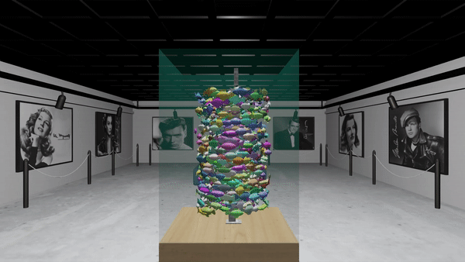
Первые результаты
Был построен пример, на котором можно продемонстрировать какие-то результаты
Взят аквариум, в который с некоторым шагом добавляются рыбы.
Замеряется
время необходимое для отрисовки кадра на GPU
время необходимое для отрисовки кадра на CPU
FPS
Визуализация примера

Slide 29
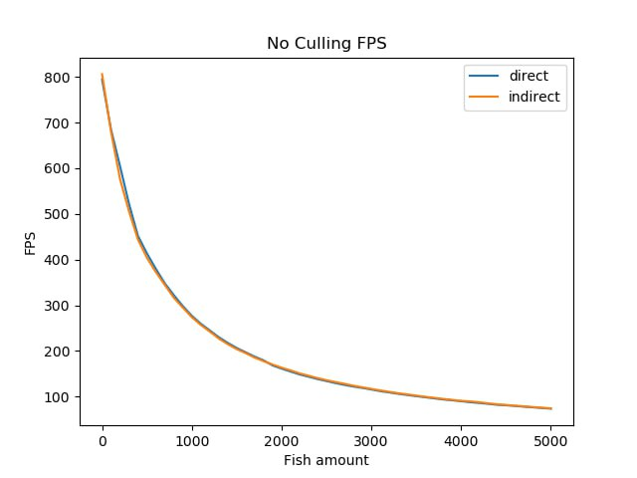
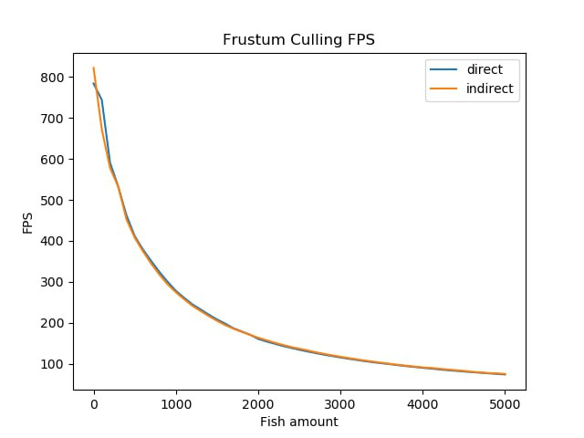
Первые результаты: FPS
Заметим, что при использовании разных подходов, существенной разницы по количеству кадров в секунду не наблюдается
График зависимости FPS от числа рыб,
без использования Frustum culling
График зависимости FPS от числа рыб,
при использовании Frustum culling

Slide 30
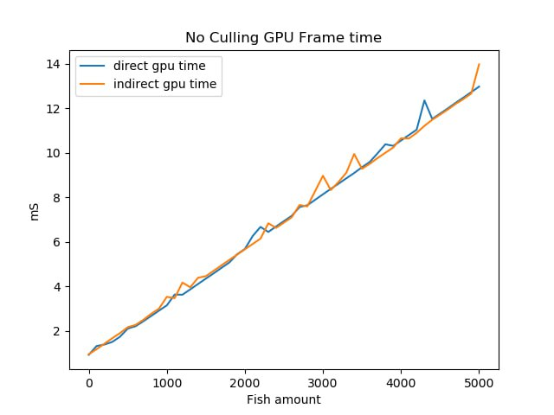
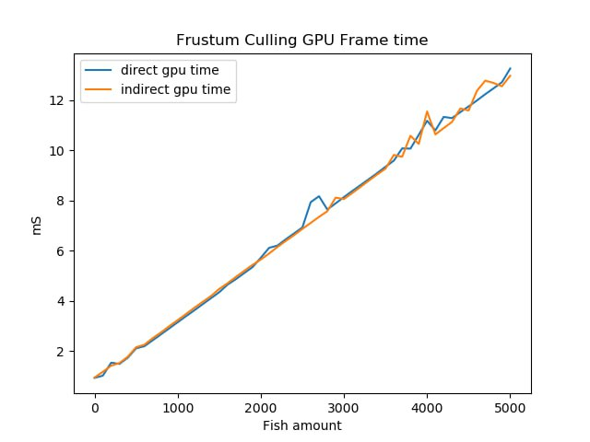
Первые результаты: GPU Time
Заметим, что при использовании разных подходов, существенной разницы во времени обработки на GPU не наблюдается
График зависимости времени обработки кадра на GPU (в миллисекундах) от числа рыб, без использования Frustum culling
График зависимости времени обработки
кадра на GPU (в миллисекундах) от числа
рыб, c использованием Frustum culling

Slide 31
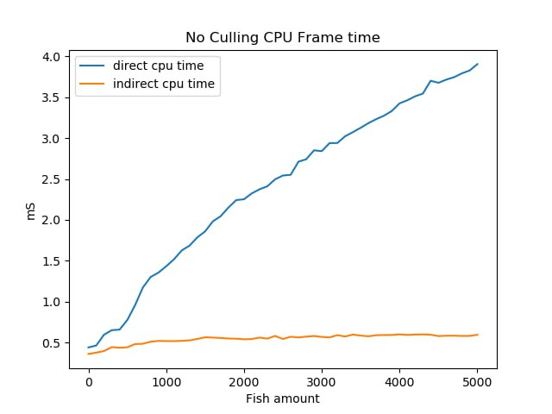
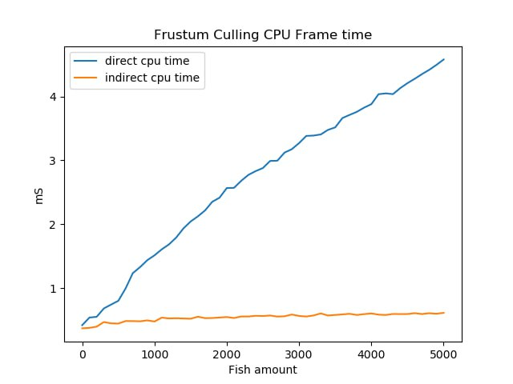
Первые результаты: СPU Time
Заметим, что при использовании разных подходов, наблюдается существенная разница во времени обработки на CPU
График зависимости времени обработки кадра на GPU (в миллисекундах) от числа рыб, без использования Frustum culling
График зависимости времени обработки
кадра на GPU (в миллисекундах) от числа
рыб, c использованием Frustum culling

Slide 32
Первые результаты: Анализ
Таким образом, при использовании indirect технологии мы не теряем в скорости работы приложения на GPU, при этом получаем прирост до 8-ми раз на CPU.

Slide 33
Заключение
Реализовано
Переписан весь движок
Исправлены почти все основные проблемы
Добавлен Anti-aliasing
Получен какой-то научный результат
План на следующую неделю
Начать реализовывать поддержку теней

